Slide 1

第三讲 循环群与置换群
周 晓 聪
中山大学计算机学院
2024年1月
isszxc@mail.sysu.edu.cn
代数结构
第三讲 循环群与置换群
2024年1月

Slide 2
提示
学习目标与学习重点
学习目标
能判断一个群是否是循环群，能给出循环群的所有生成元和子群
能计算置换的乘积，能将置换表示成不相交的轮换或对换的乘积
能证明与循环群，特别是元素阶的相关的简单性质
学习重点
如何给出循环群的所有生成元和所有子群？如何将置换表示成轮换与对换？
代数结构
第三讲 循环群与置换群
2024年1月 2/34

Slide 3
内容提要
循环群
置换群
代数结构
第三讲 循环群与置换群
2024年1月 3/34

Slide 4
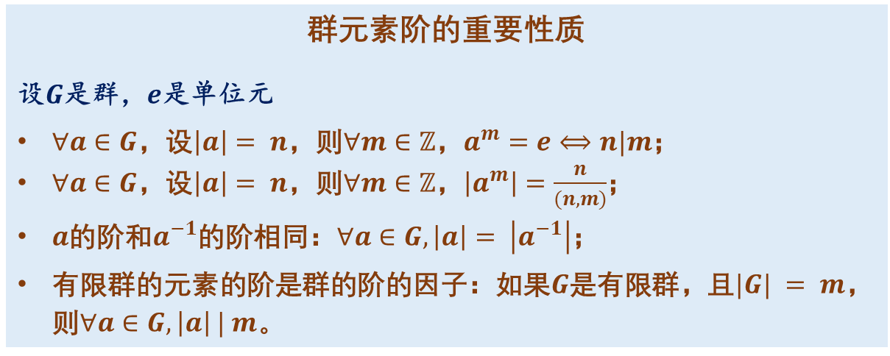
循环群
群元素阶相关性质复习
循环群是一个元素生成的群，循环群的性质与这个元素的阶有密切关系
群元素阶的重要性质
设$G$是群，$e$是单位元
$∀a∈G$，设$\left|a\right|= n$，则$∀m∈ℤ$，$a^{m}=e⟺n|m$；
$∀a∈G$，设$\left|a\right|= n$，则$∀m∈ℤ$，$\left|a^{m}\right|=\frac{n}{(n, m)}$；
$a$的阶和$a^{−1}$的阶相同：$∀a∈G, \left|a\right|= \left|a^{−1}\right|$；
有限群的元素的阶是群的阶的因子：如果$G$是有限群，且$|G| = m$，则$∀a∈G, \left|a\right| | m$。
代数结构
第三讲 循环群与置换群
2024年1月 4/34

Slide 5
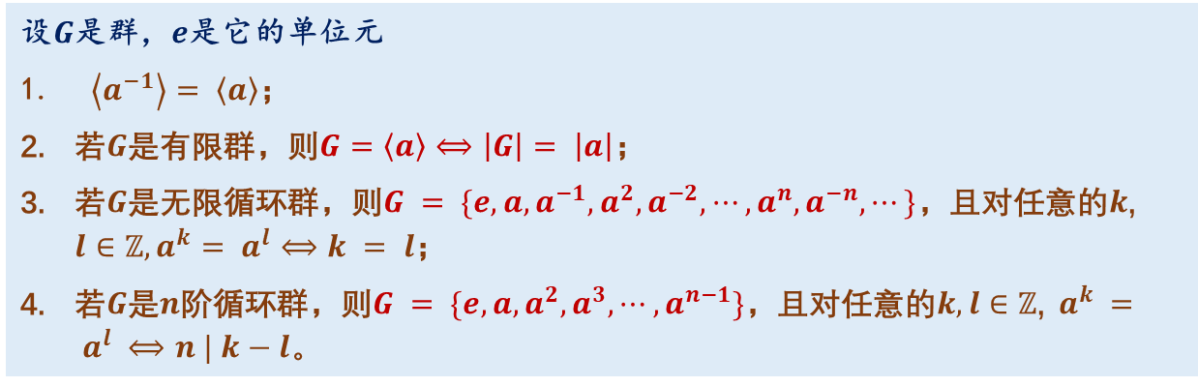
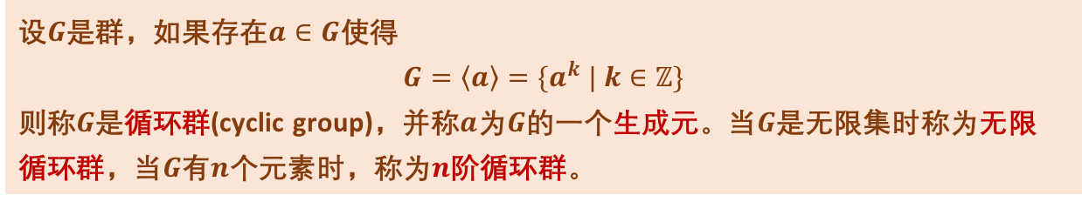
循环群
循环群的定义
设$G$是群，如果存在$a∈G$使得
$$G=\left\langle a\right\rangle =\{a^{k} | k∈ℤ\}$$
则称$G$是循环群(cyclic group)，并称$a$为$G$的一个生成元。当$G$是无限集时称为无限循环群，当$G$有$n$个元素时，称为$n$阶循环群。
设$G$是群，$e$是它的单位元
$\left\langle a^{−1}\right\rangle = \left\langle a\right\rangle$；
若$G$是有限群，则$G=\left\langle a\right\rangle ⟺\left|G\right|= \left|a\right|$；
若$G$是无限循环群，则$G = \{e, a, a^{−1}, a^{2}, a^{−2}, ⋯, a^{n}, a^{−n}, ⋯\}$，且对任意的$k$, $l∈ℤ, a^{k}= a^{l}⟺k = l$；
若$G$是$n$阶循环群，则$G = \{e, a, a^{2}, a^{3}, ⋯, a^{n−1}\}$，且对任意的$k, l∈ℤ$, $a^{k} = a^{l} ⟺n | k−l$。
代数结构
第三讲 循环群与置换群
2024年1月 5/34

Slide 6

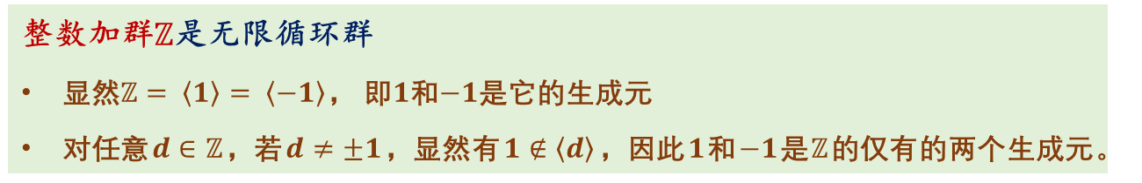

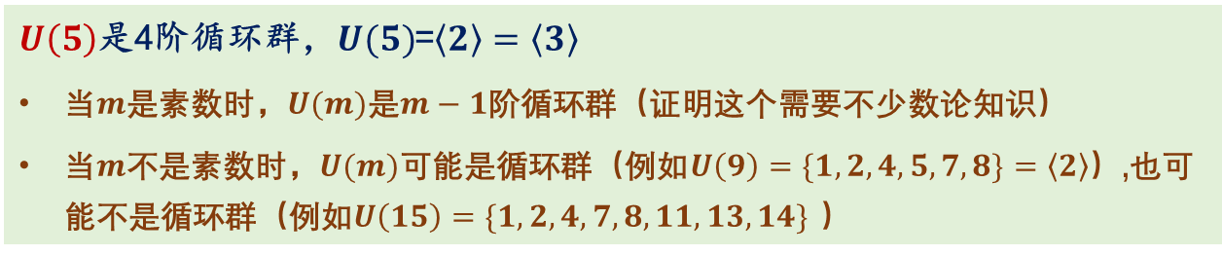
循环群
循环群的例子
整数加群$ℤ$是无限循环群
显然$ℤ= \left\langle 1\right\rangle = \left\langle −1\right\rangle$， 即$1$和$−1$是它的生成元
对任意$d∈ℤ$，若$d≠±1$，显然有$1∉\left\langle d\right\rangle$，因此$1$和$−1$是$ℤ$的仅有的两个生成元。
模$m$加群$ℤ_{m}$是$m$阶循环群，显然$ℤ_{m}=\left\langle 1\right\rangle$
$U\left(5\right)$是4阶循环群，$U(5)$=$\left\langle 2\right\rangle =\left\langle 3\right\rangle$
当$m$是素数时，$U(m)$是$m−1$阶循环群（证明这个需要不少数论知识）
当$m$不是素数时，$U(m)$可能是循环群（例如$U\left(9\right)=\{1,2,4,5,7,8\}=\left\langle 2\right\rangle$）,也可能不是循环群（例如$U\left(15\right)=\{1,2,4,7,8,11,13,14\}$ ）
$U(15)$为什么不是循环群？
代数结构
第三讲 循环群与置换群
2024年1月 6/34

Slide 7
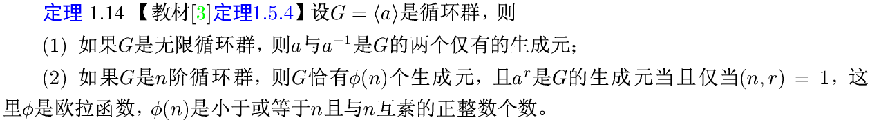
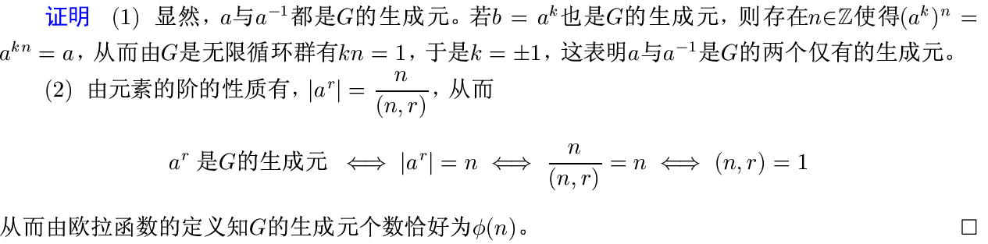
循环群
循环群的生成元
代数结构
第三讲 循环群与置换群
2024年1月 7/34

Slide 8
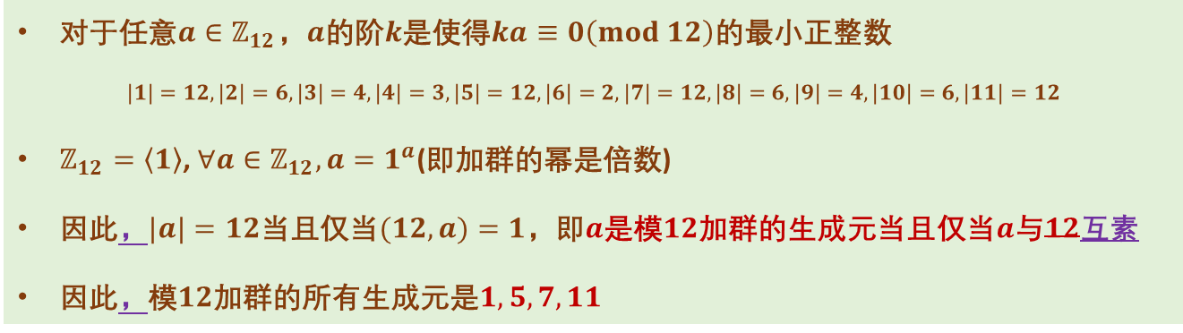

循环群
循环群生成元举例
给出模$12$加群$\left(ℤ_{12}, ⊕_{12}\right)$的所有生成元
对于任意$a∈ℤ_{12}$，$a$的阶$k$是使得$ka≡0\left(mod 12\right)$的最小正整数
$$\left|1\right|=12, \left|2\right|=6, \left|3\right|=4, \left|4\right|=3, \left|5\right|=12, \left|6\right|=2, \left|7\right|=12, \left|8\right|=6, \left|9\right|=4, \left|10\right|=6, \left|11\right|=12$$
$ℤ_{12}=\left\langle 1\right\rangle$, $∀a∈ℤ_{12}, a=1^{a}$(即加群的幂是倍数)
因此，$|a|=12$当且仅当$(12, a)=1$，即$a$是模$12$加群的生成元当且仅当$a$与$12\text{互素}$
因此，模$12$加群的所有生成元是$1,5,7,11$
代数结构
第三讲 循环群与置换群
2024年1月 8/34

Slide 9
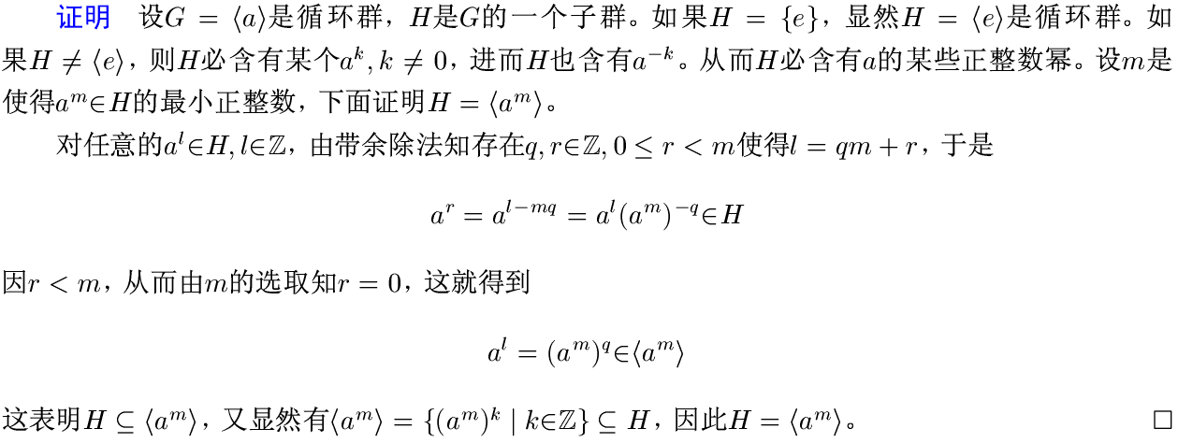
循环群
循环群的所有子群
【教材定理1.5.5】循环群的任意子群都是循环群
代数结构
第三讲 循环群与置换群
2024年1月 9/34

Slide 10
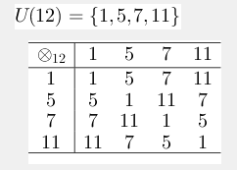
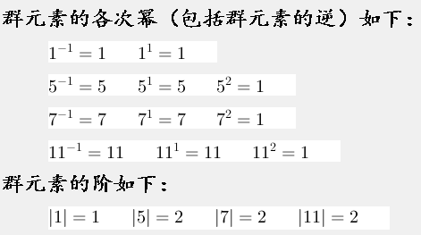
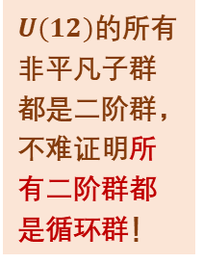
循环群
循环群的所有子群
如果一个群的所有非平凡子群都是循环群，那么这个群一定是循环群吗？
不一定！$U(12)=\{1,5,7,11\}$不是循环群，但它的每个非平凡子群都是循环群！
$U(12)$的所有非平凡子群都是二阶群，不难证明所有二阶群都是循环群！
代数结构
第三讲 循环群与置换群
2024年1月 10/34

Slide 11
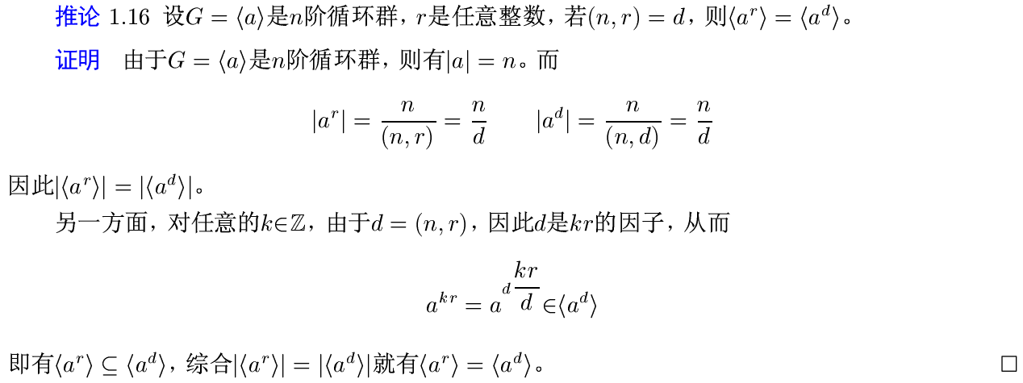
循环群
循环群的所有子群
代数结构
第三讲 循环群与置换群
2024年1月 11/34

Slide 12
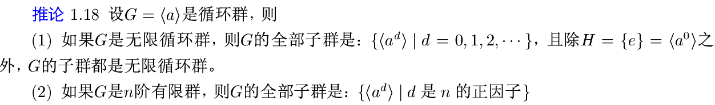
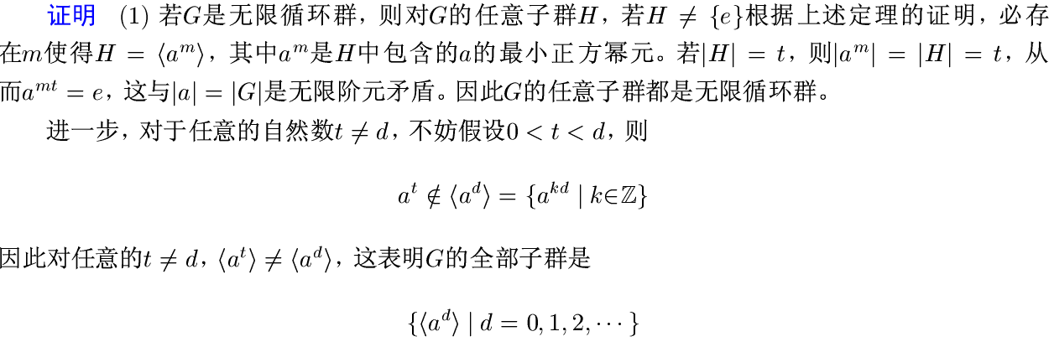
循环群
循环群的所有子群
{e}之外的
代数结构
第三讲 循环群与置换群
2024年1月 12/34

Slide 13
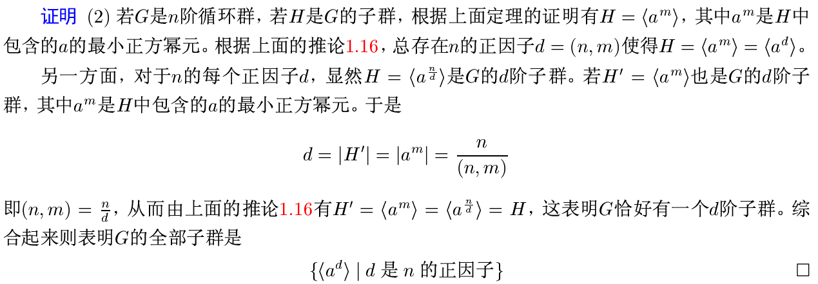
循环群
循环群的所有子群
H’
代数结构
第三讲 循环群与置换群
2024年1月 13/34

Slide 14

循环群
循环群的所有子群举例
给出$ℤ_{14}$加群和$U(14)$群的所有子群。
代数结构
第三讲 循环群与置换群
2024年1月 14/34

Slide 15
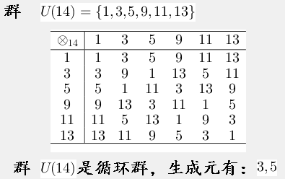
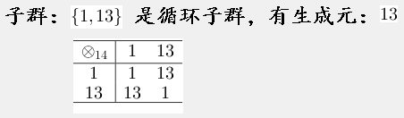
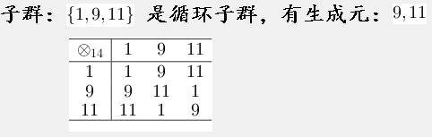

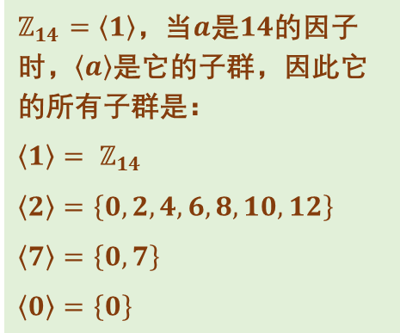
循环群
循环群的所有子群举例
给出$ℤ_{14}$加群和$U(14)$群的所有子群。
$ℤ_{14}=\left\langle 1\right\rangle$，当$a$是$14$的因子时，$\left\langle a\right\rangle$是它的子群，因此它的所有子群是：
$\left\langle 1\right\rangle = ℤ_{14}$
$\left\langle 2\right\rangle =\left\{0,2,4,6,8,10,12\right\}$
$\left\langle 7\right\rangle =\left\{0,7\right\}$
$\left\langle 0\right\rangle =\left\{0\right\}$
<14>=
$U(14)$的所有子群是$\left\langle 3\right\rangle , \left\langle 3^{2}=9\right\rangle , \left\langle 3^{3}=13\right\rangle , \left\langle 3^{6}=1\right\rangle$
代数结构
第三讲 循环群与置换群
2024年1月 15/34

Slide 16
内容提要
循环群
置换群
代数结构
第三讲 循环群与置换群
2024年1月 16/34

Slide 17
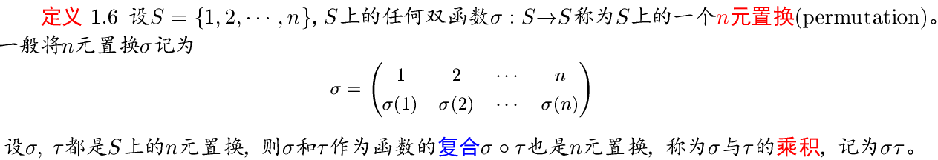
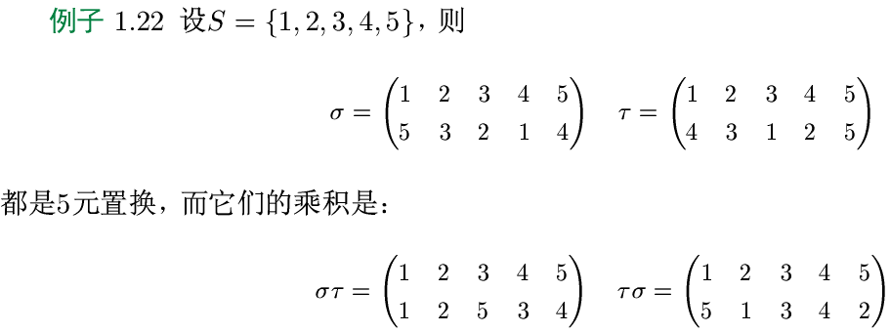
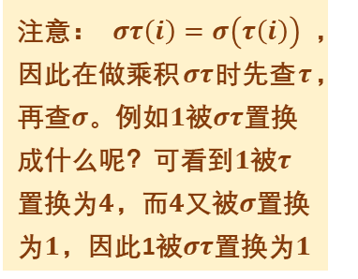
置换群
置换及其乘积
注意：$στ\left(i\right)=σ\left(τ\left(i\right)\right)$，因此在做乘积$στ$时先查$τ$，再查$σ$。例如$1$被$στ$置换成什么呢？可看到$1$被$τ$置换为$4$，而$4$又被$σ$置换为$1$，因此1被$στ$置换为$1$
代数结构
第三讲 循环群与置换群
2024年1月 17/34

Slide 18
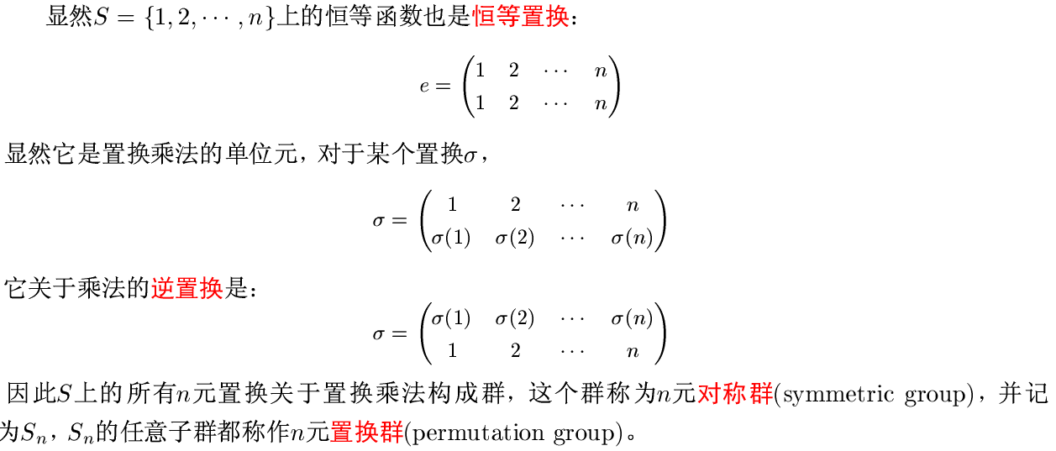
置换群
置换群的定义
代数结构
第三讲 循环群与置换群
2024年1月 18/34

Slide 19
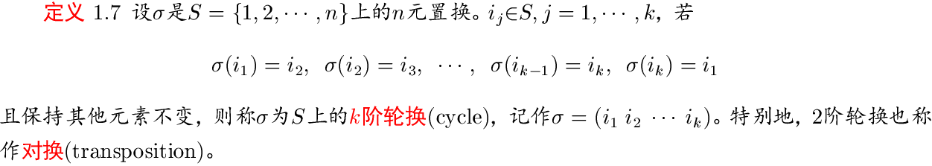

置换群
轮换
$1$阶轮换$(1)$就是恒等置换！
代数结构
第三讲 循环群与置换群
2024年1月 19/34

Slide 20
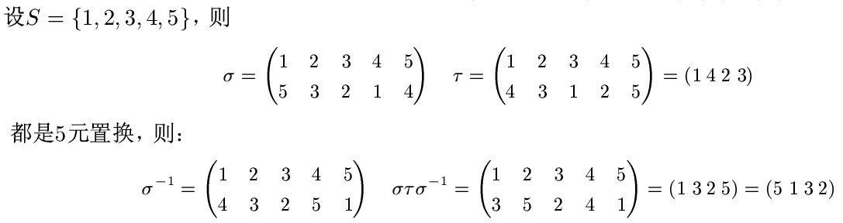
置换群
轮换性质练习
设$σ∈S_{n}$是$n$阶置换，证明：$σ\left(i_{1}i_{2}⋯i_{k}\right)σ^{−1}= \left(σ\left(i_{1}\right)σ\left(i_{2}\right)⋯σ\left(i_{k}\right)\right)$。
代数结构
第三讲 循环群与置换群
2024年1月 20/34

Slide 21
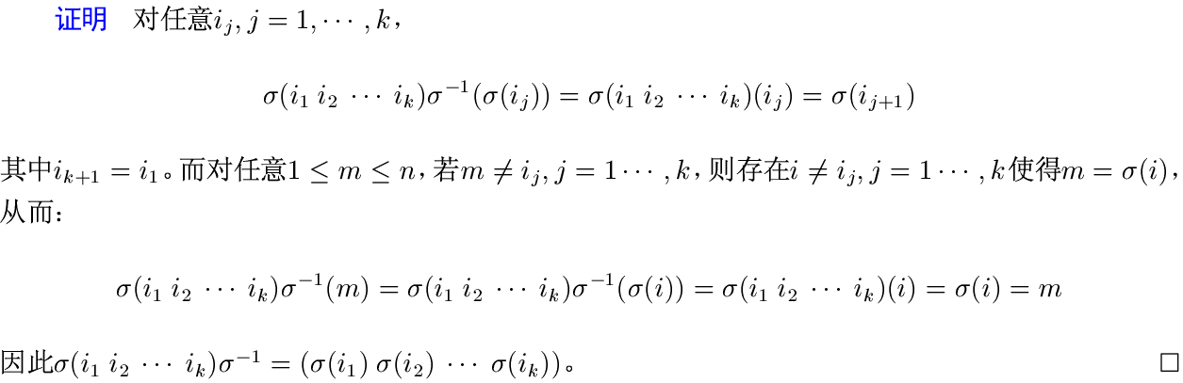
置换群
轮换性质练习
这是三个而不是两个置换的复合！
设$σ∈S_{n}$是$n$阶置换，证明：$σ\left(i_{1}i_{2}⋯i_{k}\right)σ^{−1}= \left(σ\left(i_{1}\right)σ\left(i_{2}\right)⋯σ\left(i_{k}\right)\right)$。
\sigma_{j+1}
为什么当$m≠i_{j}$时，使得$m=σ\left(i\right)$的$i$也不等于$i_{j}$？
代数结构
第三讲 循环群与置换群
2024年1月 21/34

Slide 22
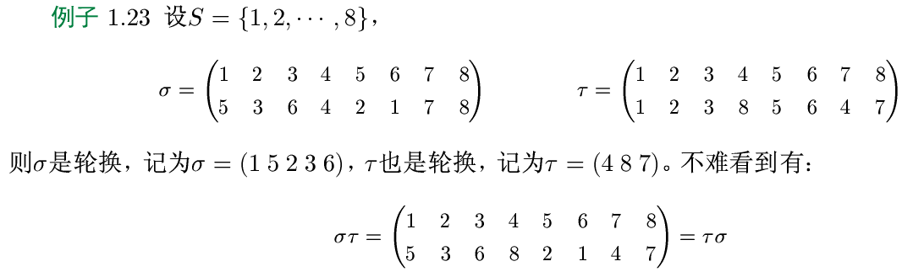
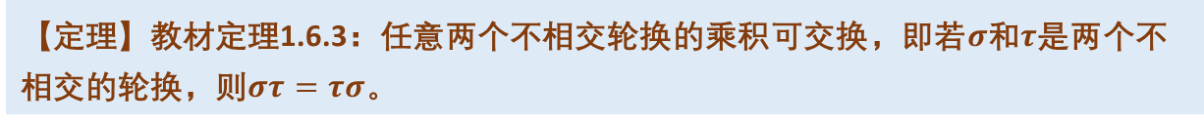
置换群
不相交轮换的可交换性
【定理】教材定理1.6.3：任意两个不相交轮换的乘积可交换，即若$σ$和$τ$是两个不相交的轮换，则$στ=τσ$。
代数结构
第三讲 循环群与置换群
2024年1月 22/34

Slide 23
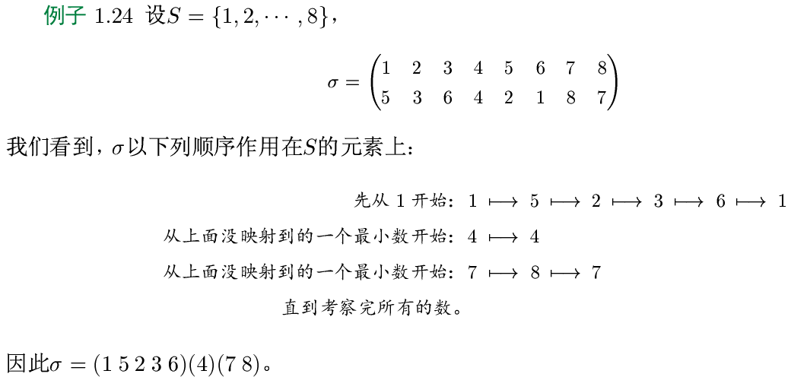
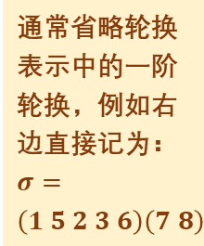
置换群
置换的轮换表示
【定理】教材定理1.6.4：每个置换都可表示为一些不相交轮换的乘积。
通常省略轮换表示中的一阶轮换，例如右边直接记为：$σ=\left(1 5 2 3 6\right)\left(7 8\right)$
如何编写程序将置换表示为轮换？
代数结构
第三讲 循环群与置换群
2024年1月 23/34

Slide 24
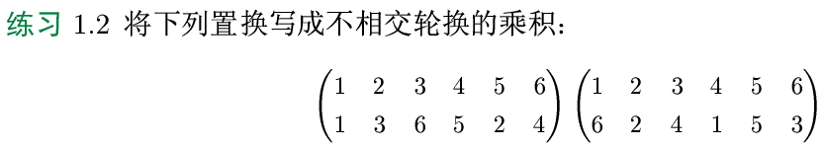
置换群
置换的轮换表示练习
代数结构
第三讲 循环群与置换群
2024年1月 24/34

Slide 25
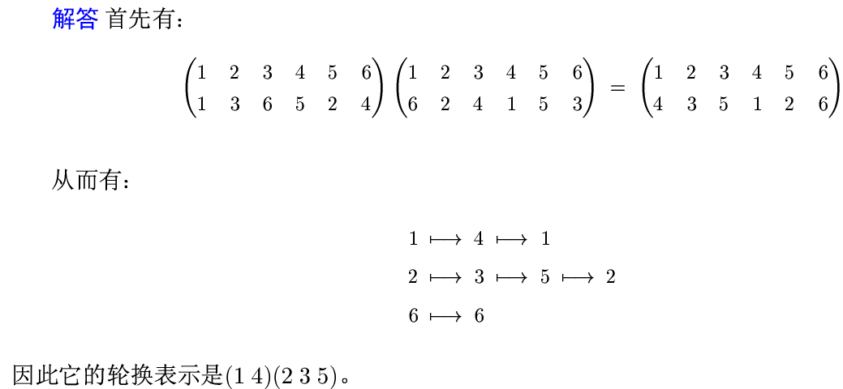
置换群
置换的轮换表示练习
置换的轮换表示式是惟一的，是指在不考虑表示式中轮换的次序的情况下，该表示式惟一。
通常按照轮换的第一个数的大小顺序写出置换的轮换表示式。
代数结构
第三讲 循环群与置换群
2024年1月 25/34

Slide 26
置换群
不相交轮换的可交换性
【定理】教材定理1.6.3：任意两个不相交轮换的乘积可交换，即若$σ$和$τ$是两个不相交的轮换，则$στ=τσ$。
代数结构
第三讲 循环群与置换群
2024年1月 26/34

Slide 27
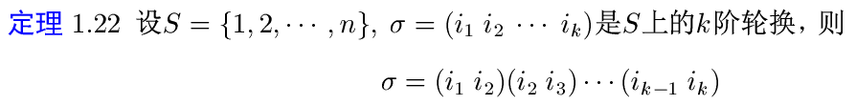
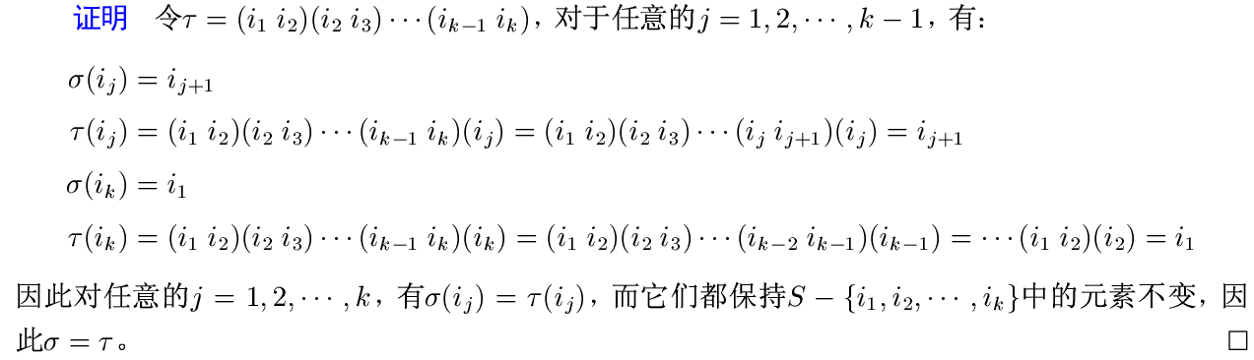
置换群
置换的对换表示
任意置换都可表示成对换的乘积，因为任意轮换都可表示成对换的乘积。
代数结构
第三讲 循环群与置换群
2024年1月 27/34

Slide 28
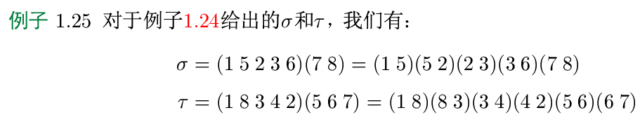
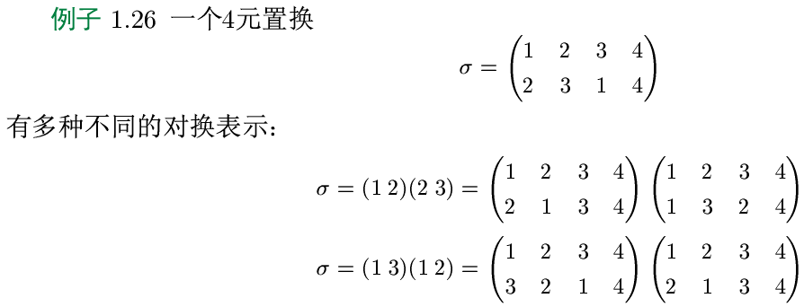
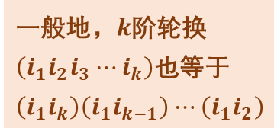
置换群
置换的对换表示不唯一
置换的轮换表示中的轮换是不交的，而对换表示式中的对换是允许有交的。
轮换表示式在某种意义下是惟一的，但对换表示式是不惟一的。
一般地，$k$阶轮换$\left(i_{1}i_{2}i_{3}⋯i_{k}\right)$也等于$\left(i_{1}i_{k}\right)\left(i_{1}i_{k−1}\right)⋯\left(i_{1}i_{2}\right)$
代数结构
第三讲 循环群与置换群
2024年1月 28/34

Slide 29
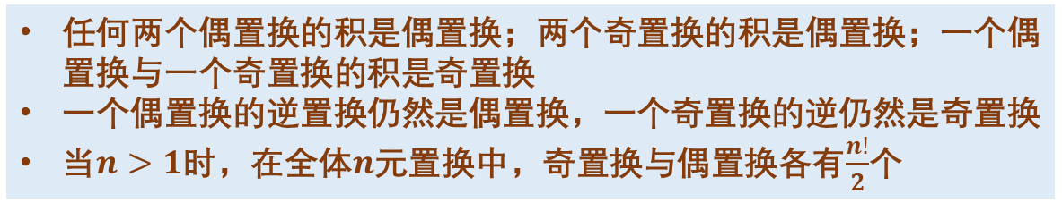
置换群
偶置换与奇置换
一个置换表为对换的乘积，所用的对换个数的奇偶性是惟一的。
可表示成偶数个对换的乘积的置换称为偶置换(even permutation)
可表示成奇数个对换的乘积的置换称为奇置换(odd permutation)
任何两个偶置换的积是偶置换；两个奇置换的积是偶置换；一个偶置换与一个奇置换的积是奇置换
一个偶置换的逆置换仍然是偶置换，一个奇置换的逆仍然是奇置换
当$n>1$时，在全体$n$元置换中，奇置换与偶置换各有$\frac{n!}{2}$个
代数结构
第三讲 循环群与置换群
2024年1月 29/34

Slide 30
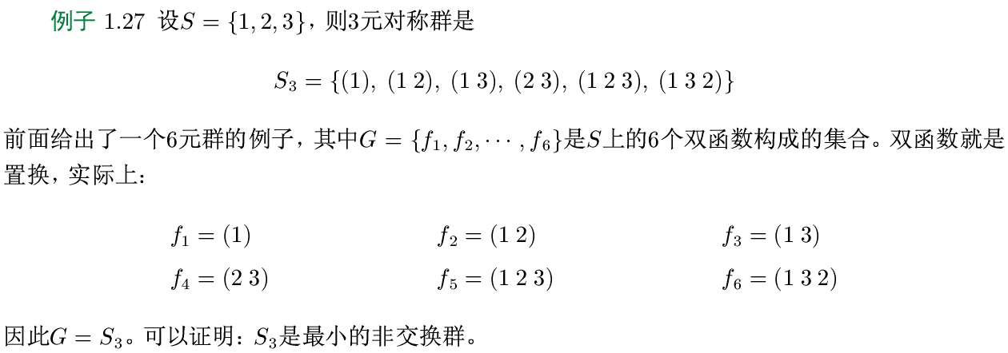
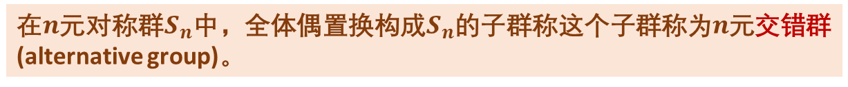
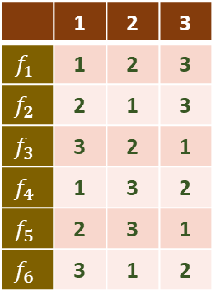
置换群
交错群
在$n$元对称群$S_{n}$中，全体偶置换构成$S_{n}$的子群称这个子群称为$n$元交错群 (alternative group)。
 | 1 | 2 | 3
$$f_{1}$$ | 1 | 2 | 3
$$f_{2}$$ | 2 | 1 | 3
$$f_{3}$$ | 3 | 2 | 1
$$f_{4}$$ | 1 | 3 | 2
$$f_{5}$$ | 2 | 3 | 1
$$f_{6}$$ | 3 | 1 | 2
$S_{3}$ 中的偶置换包括$(1)$（表示成 0 个对换的乘积）、$\left(1 2 3\right)=\left(1 2\right)\left(2 3\right)$和$\left(1 3 2\right)=\left(1 3\right)\left(3 2\right)$，这些偶置换构成了 $3$ 元交错群$A_{3}$ = $\{\left(1\right), \left(1 2 3\right), \left(1 3 2\right)\} = \{f_{1}, f_{5}, f_{6}\}$
代数结构
第三讲 循环群与置换群
2024年1月 30/34

Slide 31
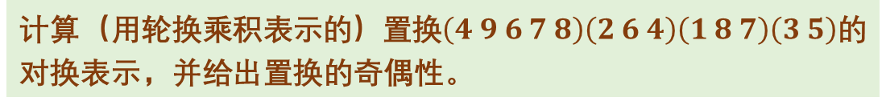
置换群
置换的奇偶性计算练习
计算（用轮换乘积表示的）置换$\left(4 9 6 7 8\right)\left(2 6 4\right)\left(1 8 7\right)\left(3 5\right)$的对换表示，并给出置换的奇偶性。
代数结构
第三讲 循环群与置换群
2024年1月 31/34

Slide 32
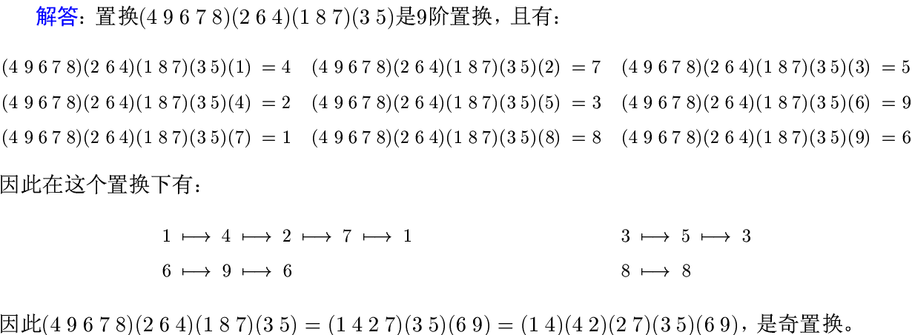
置换群
置换的奇偶性计算练习
计算（用轮换乘积表示的）置换$\left(4 9 6 7 8\right)\left(2 6 4\right)\left(1 8 7\right)\left(3 5\right)$的对换表示，并给出置换的奇偶性。
代数结构
第三讲 循环群与置换群
2024年1月 32/34

Slide 33
总结
总结
循环群与置换群
循环群、循环群的生成元、循环群的子群、常见的循环群
置换、n阶对称群、n阶交错群、轮换、对换、置换的奇偶性
学习这一部分的目标
能判断一个群是否是循环群，能给出循环群的所有生成元和子群
能计算置换的乘积，能将置换表示成不相交的轮换或对换的乘积
能证明与循环群，特别是元素阶的相关的简单性质
代数结构
第三讲 循环群与置换群
2024年1月 33/34

Slide 34
作业
作业
在线课程平台作业（见在线课程平台的实际布置情况）！
可以尝试完成的教材练习：习题1-5第1题~第14题
代数结构
第三讲 循环群与置换群
2024年1月 34/34

Slide 35
谢谢大家！
有什么问题和建议请及时反馈给老师！
代数结构
第三讲 循环群与置换群
2024年1月

